Slide 1
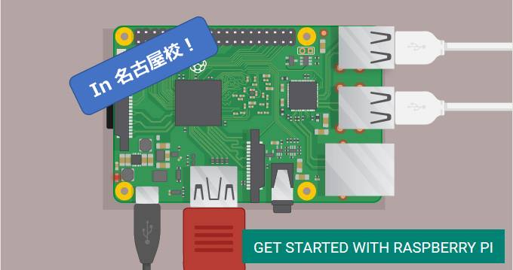
ゼロから学ぶ、ラズパイAI実装ハンズオンセミナー ～セットアップから画像認識AI実装まで～
2018年2月24日
名古屋校 2011期 越智 由浩

Slide 2
今日の心がまえ、スタンス
他人の知見(ブログや記事)を参考に“真似ながら動かしてみる”を実践できるようになることを目指します
コマンドや各種ツールなど次々に新しいことが出てきます。手順はGitHubに掲載しますので復習などにお使いください
AIを実装して動かすまでの一通りを体感してもらうことで、どのような要素で成り立っているのか、これからどういったことを深掘りして学べばよいかを考えるきっかけになればと思います

Slide 3
応用
一気通貫にやっちまう欲張りなハンズオン
ｹﾞｰﾑｴｰｼﾞｪﾝﾄ
自然言語処理
画像処理
音声認識
人工知能
機械学習
ディープラーニング
教師あり学習
単回帰/重回帰
過学習/正則化
クロスバリデーション
決定木/ランダムフォレスト
SVM
ナイーブベイズ
教師なし学習
クラスタリング
Feature Scaling
Feature Selection
Feature Extraction
基礎
ニューラルネットワーク
確率的勾配法
バックプロパゲーション
応用
畳み込みニューラルネットワーク
再帰型ニューラルネットワーク
フレームワーク
Tensorflow
Keras
Chainer
座学でカバー
基盤知識
IT
インフラ関連
サーバー、ネットワーク
Linux
プログラミング関連
Python言語
Git/Github
Anaconda
アルゴリズム・データ構造
スクレイピング/クローリング
数学
微分積分
線形代数
確率統計学

Slide 4
今日の時間配分
0:00 – 2:00 | ラズパイ基本セットアップ カメラを使った画像配信
2:00 – 3:30 | 座学 ニューラルネットワーク 手書き文字認識 畳み込みニューラルネットワーク
3:30 – 4:30 | 手書き文字認識システムの実装とテスト 物体識別システムの実装とテスト
4:30 – 5:00 | クロージング・振り返り

Slide 5
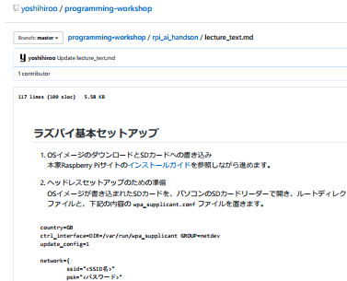
GitHubのガイドに沿って進んで行きましょう
https://github.com/yoshihiroo/programming-workshop/tree/master/rpi_ai_handson

Slide 6
今日の時間配分
0:00 – 2:00 | ラズパイ基本セットアップ カメラを使った画像配信
2:00 – 3:30 | 座学 ニューラルネットワーク 手書き文字認識 畳み込みニューラルネットワーク
3:30 – 4:30 | 手書き文字認識システムの実装とテスト 物体識別システムの実装とテスト
4:30 – 5:00 | クロージング・振り返り

Slide 7
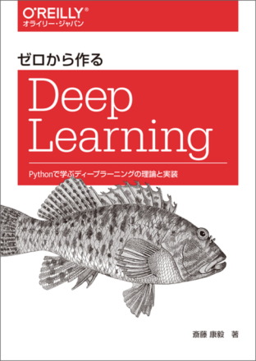
今日の内容のベースとなる本
内容、ソースコード、図など、こちらの本から引用しております
Amazonでディープラーニングで検索するとベストセラー本として簡単に見つかります
復習兼ねてぜひご購読をお勧めします

Slide 8
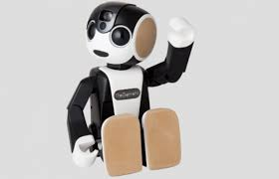
まず、言葉の整理
人工知能
「お、こいつ賢いな!」と思わせるもの、ふるまい。
またそれを探求する学問領域。

Slide 9
まず、言葉の整理
人工知能
人工知能を実現する手段の一つ。
過去のデータ(知見/経験)に基づいて：
・将来を予測する
・未知のものを分類する
例）
eコマースサイトのリコメンド
迷惑メールの自動振り分け
機械学習

Slide 10
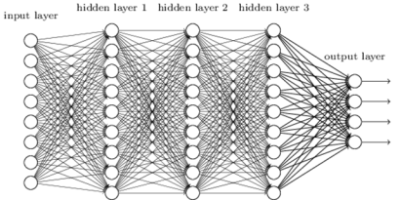
まず、言葉の整理
人工知能
機械学習
ディープラーニング
多階層(ディープな)ニューラルネットワークを用いた機械学習(ラーニング)

Slide 11
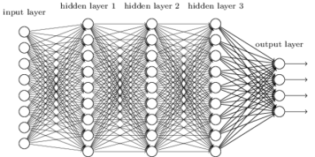
ニューラルネットワークの計算の考え方
左から右に順に数字を計算して伝えていく
重み(信号の伝わりやすさ)
1.0
バイアス(活性のし易さ)
0.1
入力元の
信号の強さ
+0.3
次のノードへ
0.5
0.2
活性化関数
(いくつか種類がある)

Slide 12
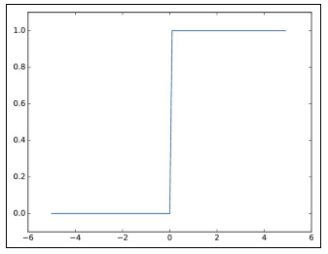
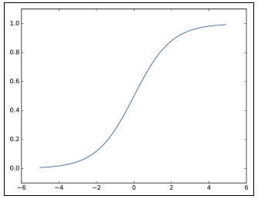
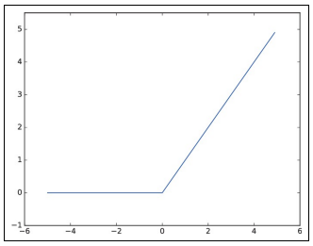



活性化関数
ReLU関数
(Rectified Linear Unit)
ステップ関数
シグモイド関数
出力
入力の総和＋バイアス

Slide 13

手触り感持って理解するために、 ニューラルネットワークを手計算！

Slide 14
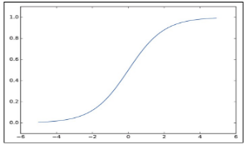
シグモイド関数
Input
+0.1
Output
1.0
0.1
0.1
+0.1
+0.1
0.1
0.3
0.4
+0.2
0.3
0.5
0.2
0.5
0.2
0.2
0.5
0.4
+0.2
+0.2
0.3
0.6
+0.3
0.4
0.6
シグモイド関数、参照シート
y
x | y
0.3 | 0.574
0.516 | 0.626
0.7 | 0.668
1.1 | 0.750
1.214 | 0.771
x

Slide 15
手計算結果
Input
Output
+0.1
sig(0.0574+0.134+0.225+0.1)=0.626
1.0
0.1
+0.1
+0.1
0.1
sig(0.1+0.1+0.1)=0.574
0.1
0.3
0.4
0.3
0.0626+0.154+0.1=0.317
0.5
+0.2
0.2
sig(0.3+0.2+0.2)=0.668
0.5
0.2
0.2
0.5
0.4
+0.2
+0.2
0.3
0.6
+0.3
0.4
0.6
sig(0.230+0.334+0.450+0.2)=0.771
sig(0.5+0.3+0.3)=0.750
0.188+0.308+0.2=0.696
sig()：シグモイド関数

Slide 16
出力
入力
100個
784個
計算
（膨大な量の
掛け算と足し算
と活性化関数）
10個
50個
のちほどの手書き文字認識で使うニューラルネットワーク

Slide 17
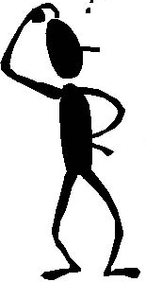
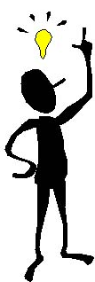
単調な計算の繰り返しはコンピューターの得意技。
プログラムを作って計算させちゃえばいい！
計算
（膨大な量の
掛け算と足し算
と活性化関数）
手計算じゃムリ！

Slide 18
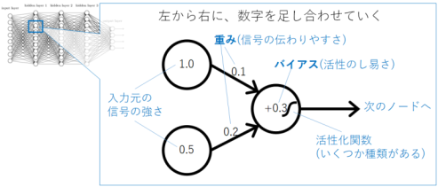
パラメータとハイパーパラメータ
ちょい脱線
先ほど見せた図
100個
784個
10個
50個
重み
重み
重み
バイアス
バイアス
パラメータとは：
右図でいう重みとバイアス。
ニューラルネットワークの振る舞いを調整する値。
ハイパーパラメータとは：
ネットワークを何層にするか、層あたりのノードの数をいくつにするかなど、ネットワークの設計を決める値。

Slide 19
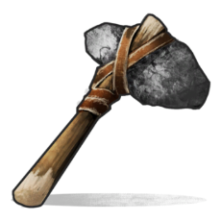
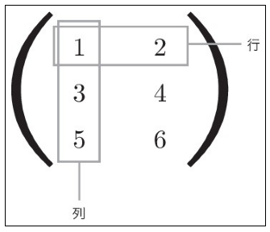
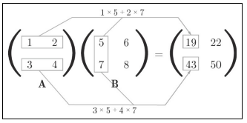
数学の便利な道具 – 行列、内積
なぜ便利かは後ほどわかる
3 x 2の行列の例
行列の内積の例

Slide 20
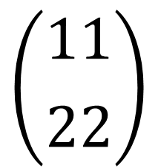
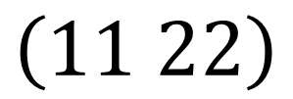
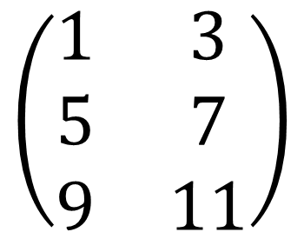

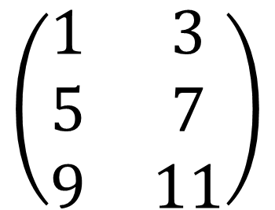
行列計算に慣れ親しむ
$$\left(\begin{matrix}1 & 3 \\ 5 & 7 \\ 9 & 11\end{matrix}\right)$$
$$\left({11 \atop 22}\right)$$
$$\left({77 \atop \begin{aligned}209 \\ 341\end{aligned}}\right)$$
?
・
=
$$\left(\begin{matrix}1 & 3 \\ 5 & 7 \\ 9 & 11\end{matrix}\right)$$
?
$$\left(11 22\right)$$
=
・

Slide 21
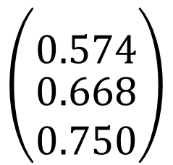






ニューラルネットワークを行列で表す
sig() …シグモイド関数
先ほどの模型の前半部分
z = sig( W ・ x + b )
Input
+0.1
Output
1.0
0.1
0.1
+0.1
+0.1
$$\left(\begin{matrix}0.1 & 0.2 \\ 0.3 & 0.4 \\ 0.5 & 0.6\end{matrix}\right)$$
0.1
$$\left({1.0 \atop 0.5}\right)$$
$$\left({0.1 \atop \begin{aligned}0.2 \\ 0.3\end{aligned}}\right)$$
0.3
0.4
= sig( )
・
+
0.5
+0.2
0.3
0.2
0.2
0.5
0.5
+0.2
0.2
+0.2
$$\left({0.2 \atop \begin{aligned}0.5 \\ 0.8\end{aligned}}\right)$$
$$\left({0.1 \atop \begin{aligned}0.2 \\ 0.3\end{aligned}}\right)$$
0.4
= sig( )
+0.3
0.3
+
0.6
0.4
0.6
$$\left({0.574 \atop \begin{aligned}0.668 \\ 0.750\end{aligned}}\right)$$
$$\left({0.3 \atop \begin{aligned}0.7 \\ 1.1\end{aligned}}\right)$$
= sig( ) =
入力
x
重み
W
出力
z
ﾊﾞｲｱｽ
b
とすると、

Slide 22

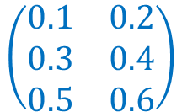


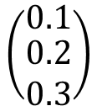
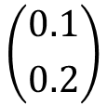
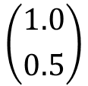
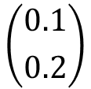


先ほどのニューラルネットの例
+0.1
1.0
0.1
0.1
+0.1
+0.1
0.1
0.3
0.4
+0.2
0.3
0.5
0.2
0.2
0.5
0.2
0.5
0.4
+0.2
+0.2
+0.3
0.3
0.4
0.6
0.6
x
W1
b1
z1
W2
b2
z2
W3
b3
z3
$$\left({1.0 \atop 0.5}\right)$$
$$\left(\begin{matrix}0.1 & 0.2 \\ 0.3 & 0.4 \\ 0.5 & 0.6\end{matrix}\right)$$
$$\left({0.1 \atop \begin{aligned}0.2 \\ 0.3\end{aligned}}\right)$$
$$\left({? \atop \begin{aligned}? \\ ?\end{aligned}}\right)$$
$$\left(\begin{matrix}0.1 & 0.2 & 0.3 \\ 0.4 & 0.5 & 0.6\end{matrix}\right)$$
$$\left({0.1 \atop 0.2}\right)$$
$$\left({? \atop ?}\right)$$
$$\left(\begin{matrix}0.1 & 0.2 \\ 0.3 & 0.4\end{matrix}\right)$$
$$\left({0.1 \atop 0.2}\right)$$
$$\left({? \atop ?}\right)$$
z1=sig(W1・x+b1)
z2=sig(W2・z1+b2)
sig() …シグモイド関数
z3=W3・z2+b3

Slide 23
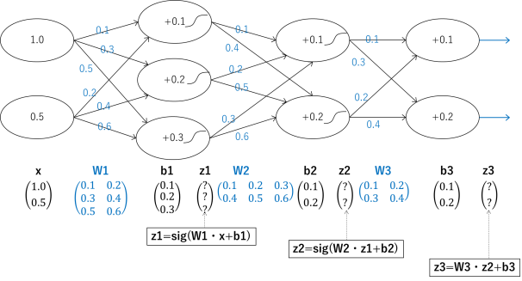
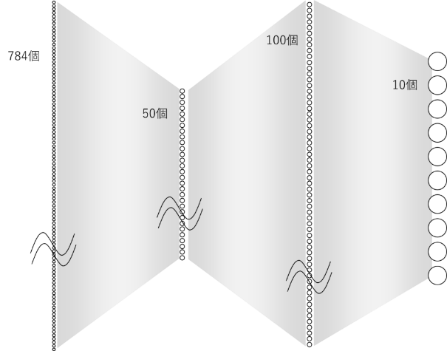
先ほどやったやつ
こいつも同じように‥
b2
b3
b1
0
1
2
3
W2
W3
4
W1
5
50x784
100x50
10x100
6
7
8
z1
9
z1=sig(W1・x+b1)
z3
z2
x
z2=sig(W2・z1+b2)
z3=W3・z2+b3
層やノードの数が増えても、行列を使うとシンプルに表現できる!

Slide 24
手書き文字(数字)認識をさせてみる
?
手書き文字認識
ディープラーニング
一体どう結びつくのか？

Slide 25






二つのフェーズ – 学習と推論
学習
Training
正解がわかっている既知のデータを使って※学習させるフェーズ
推論
Inference
未知のデータに対して結果を予測・分類させるフェーズ
※教師あり学習
学習データ
(正解ラベル付き)
学習済の
ニューラルネット
b2
未知のデータ
b2
b3
b3
b1
0
b1
0
1
1
2
2
3
入力
出力
3
推論の結果
W1
W2
W3
4
入力
出力
100x50
5
W1
W2
W3
4
50x784
10x100
5
6
50x784
100x50
10x100
7
6
…
8
7
z1
9
z1
8
z3
9
z2
z3
これは「1」だぞ
90%ノカクリツデ
3ダトオモイマス‥
x
x
z2
これは「3」だぞ
これは
な～んだ？
これは「５」だぞ

Slide 26
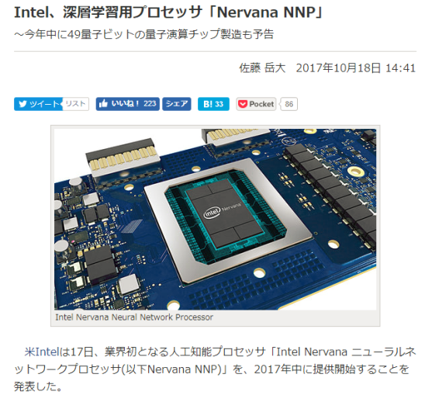
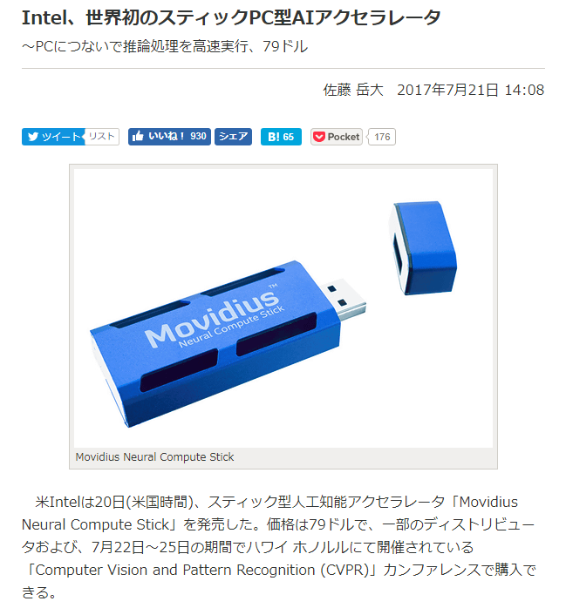
ちょい脱線
https://pc.watch.impress.co.jp/docs/news/1086773.html
https://pc.watch.impress.co.jp/docs/news/1071787.html

Slide 27
二つのフェーズ – 学習と推論
学習
Training
正解がわかっている既知のデータを使って※学習させるフェーズ
推論
Inference
未知のデータに対して結果を予測・分類させるフェーズ
※教師あり学習
学習データ
(正解ラベル付き)
学習済の
ニューラルネット
b2
未知のデータ
b2
b3
b3
b1
0
b1
0
1
1
2
2
3
入力
出力
3
推論の結果
W1
W2
W3
4
入力
出力
100x50
5
W1
W2
W3
4
50x784
10x100
5
6
50x784
100x50
10x100
7
6
…
8
7
z1
9
z1
8
z3
9
z2
z3
これは「1」だぞ
90%ノカクリツデ
3ダトオモイマス‥
x
x
z2
これは「3」だぞ
これは
な～んだ？
これは「５」だぞ

Slide 28
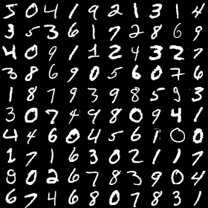
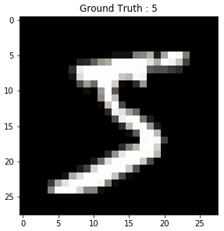
データを用意する
MNIST手書き文字データ
http://yann.lecun.com/exdb/mnist/
ディープラーニングのアルゴリズムを評価(ベンチマーク)するためによく使われる
60,000の学習用データ
10,000の検証用データ
共に正解ラベルを持つが、学習用とは別のデータを用いて推論させることで、精度を評価できる
28x28=784個の格子(ピクセル)ごとに0~1の255段階の値で明るさを示すことで手書き文字を数値として表現
ちょい脱線
MNISTデータの他にも、10カテゴリーに分類された画像データCIFAR10や、さらに多くの分類を持つImageNetなど、多数のベンチマーク用データが公開されている
参照）Open Data for Deep Learning (https://deeplearning4j.org/opendata)

Slide 29
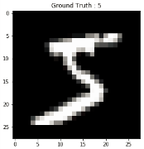

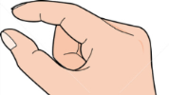
ディープラーニングにおける学習とは
数値化された手書き文字を、ニューラルネットに食わせ‥
ラベル
確率
b2
0
4%
b3
1
1%
b1
0
2
3%
パラメータ(W1, W2, W3, b1, b2, b3 ―全部で45,350個の数字)を少しずつ変えながら、正解ラベル箇所が大きな確率を示すように、絶妙なパラメータの組み合わせを探すプロセス
1
3
12%
出力
入力
2
3
4
1%
W1
W2
W3
4
100x50
5
5
51%
50x784
10x100
6
6
8%
7
8
7
5%
z1
9
28x28=784個の数値
z3
8
10%
x
z2
9
5%
パラメータを調整
してるイメージ‥

Slide 30
具体的にどうアプローチするか—指標の定義
正しく数字を判別できる状態
理想的な状態
この損失関数が最小となるパラメータ(W1, W2, W3, b1, b2, b3 ―全部で45,350個の数字)の組み合わせを探す
このギャップを示す、計算で求められる指標として損失関数を定義する
学習の途中段階における
ネットワークのダメさ具合
現状
学習の途中段階

Slide 31

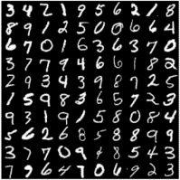

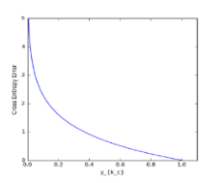
損失関数～ダメさ具合の指標
MNIST計6万枚のデータ群から、ランダムに100枚を選び出す。
一枚ずつニューラルネット
に入力して計算
正解箇所の値のｴﾝﾄﾛﾋﾟｰ(-log)を計算
出力を正規化
・0~100%の値
・出力総和=1
b2
y=-log(x)
b3
100枚
b1
0
0
1
2
3
4
5
6
7
8
9
5
1
0
学習用
データ
0
2
正規化
7
入力
3
x=1のときy=0。
xが小さくになるにつれyの値が大きくなる
1
6
W1
W2
W3
4
9
50x784
100x50
10x100
5
3
label=6
6
7
8
z1
9
z3
x
z2
100枚分計算して平均を求める。
これが損失関数の値となる。
パラメータW1, W2, W3, b1, b2, b3によって、損失関数の値が決まる

Slide 32

（補足）指数関数を用いた正規化
正規化の様子を数直線で表現すると、
大小さまざまな数字について、それぞれの位置関係は保ったままで、
0から1のあいだにギュッと押し込む
且つ、値の総和が1になる
Excelシートで実際に試してみた例
=EXP(左セル)
適当な数字
左セルを%表示
0
－∞
+∞
=SUM(列の合計)
列のSUM
確かに足したら1
0
1
=(左セル)÷SUMの値

Slide 33
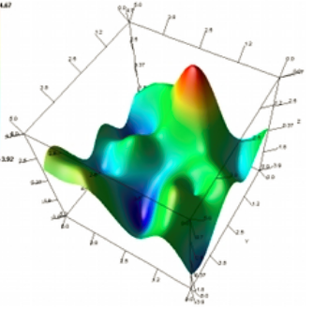
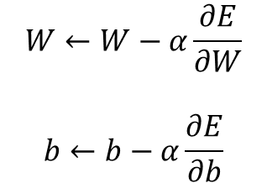
損失関数が一番小さくなるパラメータを探す ＝パラメータ空間(山谷)の底を探す
4万パラメータ空間は絵に描けないので、
仮にパラメータ2個の場合のイメージ
損失関数の値
✖
✖
✖
✖
✖
$$W←W−α\frac{∂E}{∂W}$$
$$b←b−α\frac{∂E}{∂b}$$
パラメータ1
代入
パラメータ2
代入

Slide 34
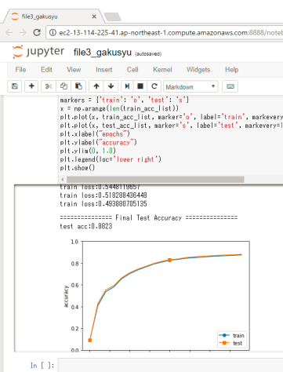
実際の学習の過程を見てみる
https://github.com/yoshihiroo/programming-workshop/blob/master/deep_learning_jupyter/file3_gakusyu.ipynb

Slide 35


学習済のパラメータを使って、文字認識が正しく行われていることを確かめる
検証用のデータ
学習済
b2
例えば「6」
b3
b1
0
1
2
「6」と認識できるか？
実際に試してみる。
3
W1
W2
W3
4
50x784
100x50
10x100
5
6
7
8
z1
9
z3
x
z2
https://github.com/yoshihiroo/programming-workshop/blob/master/deep_learning_jupyter/file3_gakusyu.ipynb

Slide 36
より複雑な課題への適用を考えてみる
ノードの数は
どうなる？
0~9の10種類でなく、100、1000…とさらに多くの分類を行うとしたら、ノードの数はどうなる？
より高解像度
RGB
カラー
InとOutが大きくなった場足、レイヤーの数やレイヤーあたりのノードの数はどう設計すべきか？
その結果、パラメータの数が＿＿＿、計算に必要なリソースは＿＿＿。

Slide 37
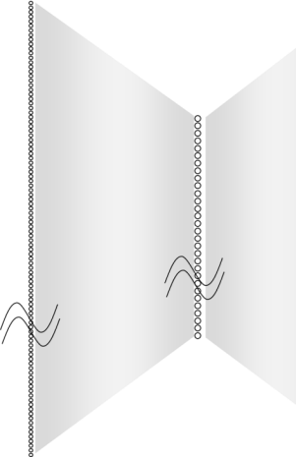
畳み込みニューラルネットワーク (Convolutional Neural Network = CNN)
パラメータ数の爆発を避けるために、
・特徴量の局所性に着目
・パラメータの使いまわし

Slide 38
どういう計算をするか
http://brohrer.github.io/how_convolutional_neural_networks_work.html
のパワーポイントを拝借して説明します。

Slide 39
評価に用いる畳み込みニューラルネットワークの構成
Filter 5x5 x30枚
28
Bias
24
6
ReLU
24
+
24
28
…
12
100
10
24
30
…
…
…
…
12
30
30
Convolutional
ReLU
Pooling
Affine/
ReLU
Affine/
Softmax
https://github.com/yoshihiroo/programming-workshop/blob/master/deep_learning_jupyter/file5_CNN.ipynb

Slide 40





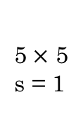

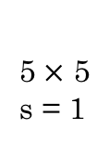


LeNet - 5
avg pool
avg pool
$$\hat{y}$$
5$×$ 5
s = 1
f = 2
s = 2
5$×$ 5
s = 1
f = 2
s = 2
$$⋮$$
$$⋮$$
32$×$32 $×$1
28$×$28$×$6
14$×$14$×$6
10$×$10$×$16
5$×$5$×$16
120
84
[LeCun et al., 1998. Gradient-based learning applied to document recognition]

Slide 41

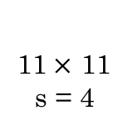















AlexNet
MAX-POOL
MAX-POOL
11$×$ 11
s = 4
3$×$ 3
s = 2
5$×$ 5
same
3$×$ 3
s = 2
55$×$55 $×9$6
27$×$27 $×$96
27$×$27 $×$256
13$×$13 $×$256
227$×$227 $×$3
MAX-POOL
=
3$×$ 3
same
3$×$ 3
3$×$ 3
3$×$ 3
s = 2
$$⋮$$
$$⋮$$
$$⋮$$
Softmax
1000
13$×$13 $×$384
13$×$13 $×$384
13$×$13 $×$256
6$×$6 $×$256
9216
4096
4096
[Krizhevsky et al., 2012. ImageNet classification with deep convolutional neural networks]

Slide 42

















VGG - 16
CONV = 3$×$3 filter, s = 1, same
MAX-POOL = 2$×$2 , s = 2
224$×$224$×$64
112$×$112 $×$64
112$×$112 $×$128
56$×$56 $×$128
[CONV 64]
$×$2
POOL
[CONV 128]
$×$2
POOL
224$×$224 $×$3
56$×$56 $×$256
28$×$28 $×$256
28$×$28 $×$512
14$×$14$×$512
[CONV 256]
$×$3
POOL
[CONV 512]
$$×3$$
POOL
14$×$14 $×$512
7$×$7$×$512
FC
FC
Softmax
[CONV 512]
$×$3
POOL
4096
4096
1000
[Simonyan & Zisserman 2015. Very deep convolutional networks for large-scale image recognition]

Slide 43
今日の時間配分
0:00 – 2:00 | ラズパイ基本セットアップ カメラを使った画像配信
2:00 – 3:30 | 座学 ニューラルネットワーク 手書き文字認識 畳み込みニューラルネットワーク
3:30 – 4:30 | 手書き文字認識システムの実装とテスト 物体識別システムの実装とテスト
4:30 – 5:00 | クロージング・振り返り

Slide 44



digit_recognition_NN.pyの概要
撮影
画像前処理
ニューラルネットワーク
結果の出力
6: 78.9%
4: 12.3%
…
224x224
カラー
28x28
白黒(2値)
MNISTテストデータで93%の認識率
繰り返す

Slide 45

digit_recognition_CNN.pyの概要
撮影
画像前処理
畳み込みﾆｭｰﾗﾙﾈｯﾄﾜｰｸ
結果の出力
6: 98.7%
4: 0.12%
…
224x224
カラー
28x28
白黒(2値)
MNISTテストデータで99%の認識率
繰り返す

Slide 46



image_classification_resnet50.pyの概要
https://keras.io/applications/
上記サイトで公開されているKerasライブラリを用いたResNet50の実装コードをベースに、カメラ画像を取り込むように変更。
50-layer ResNet: We replace each 2-layer block in the 34-layer net with this 3-layer bottleneck block, resulting in a 50-layer ResNet
https://arxiv.org/pdf/1512.03385.pdf
Dec 2015

Slide 47




image_classification_mobilenet.pyの概要
https://research.googleblog.com/2017/06/mobilenets-open-source-models-for.html
https://www.slideshare.net/harmonylab/mobilenet-81645825

